Slide 1
BUDOWA DROGI EKSPRESOWEJ S7
Kraków - Rabka Zdrój na odcinku Lubień - Rabka Zdrój km 713+580,21 – km 729 + 410,00 oraz budowy nowego odcinka drogi krajowej nr 47 klasy GP na odcinku Rabka Zdrój – Chabówka
km 0+000,00 – km 0+877,22
GRUDZIEŃ 2014
Generalna Dyrekcja Dróg Krajowych i Autostrad Oddział w Krakowie

Slide 2
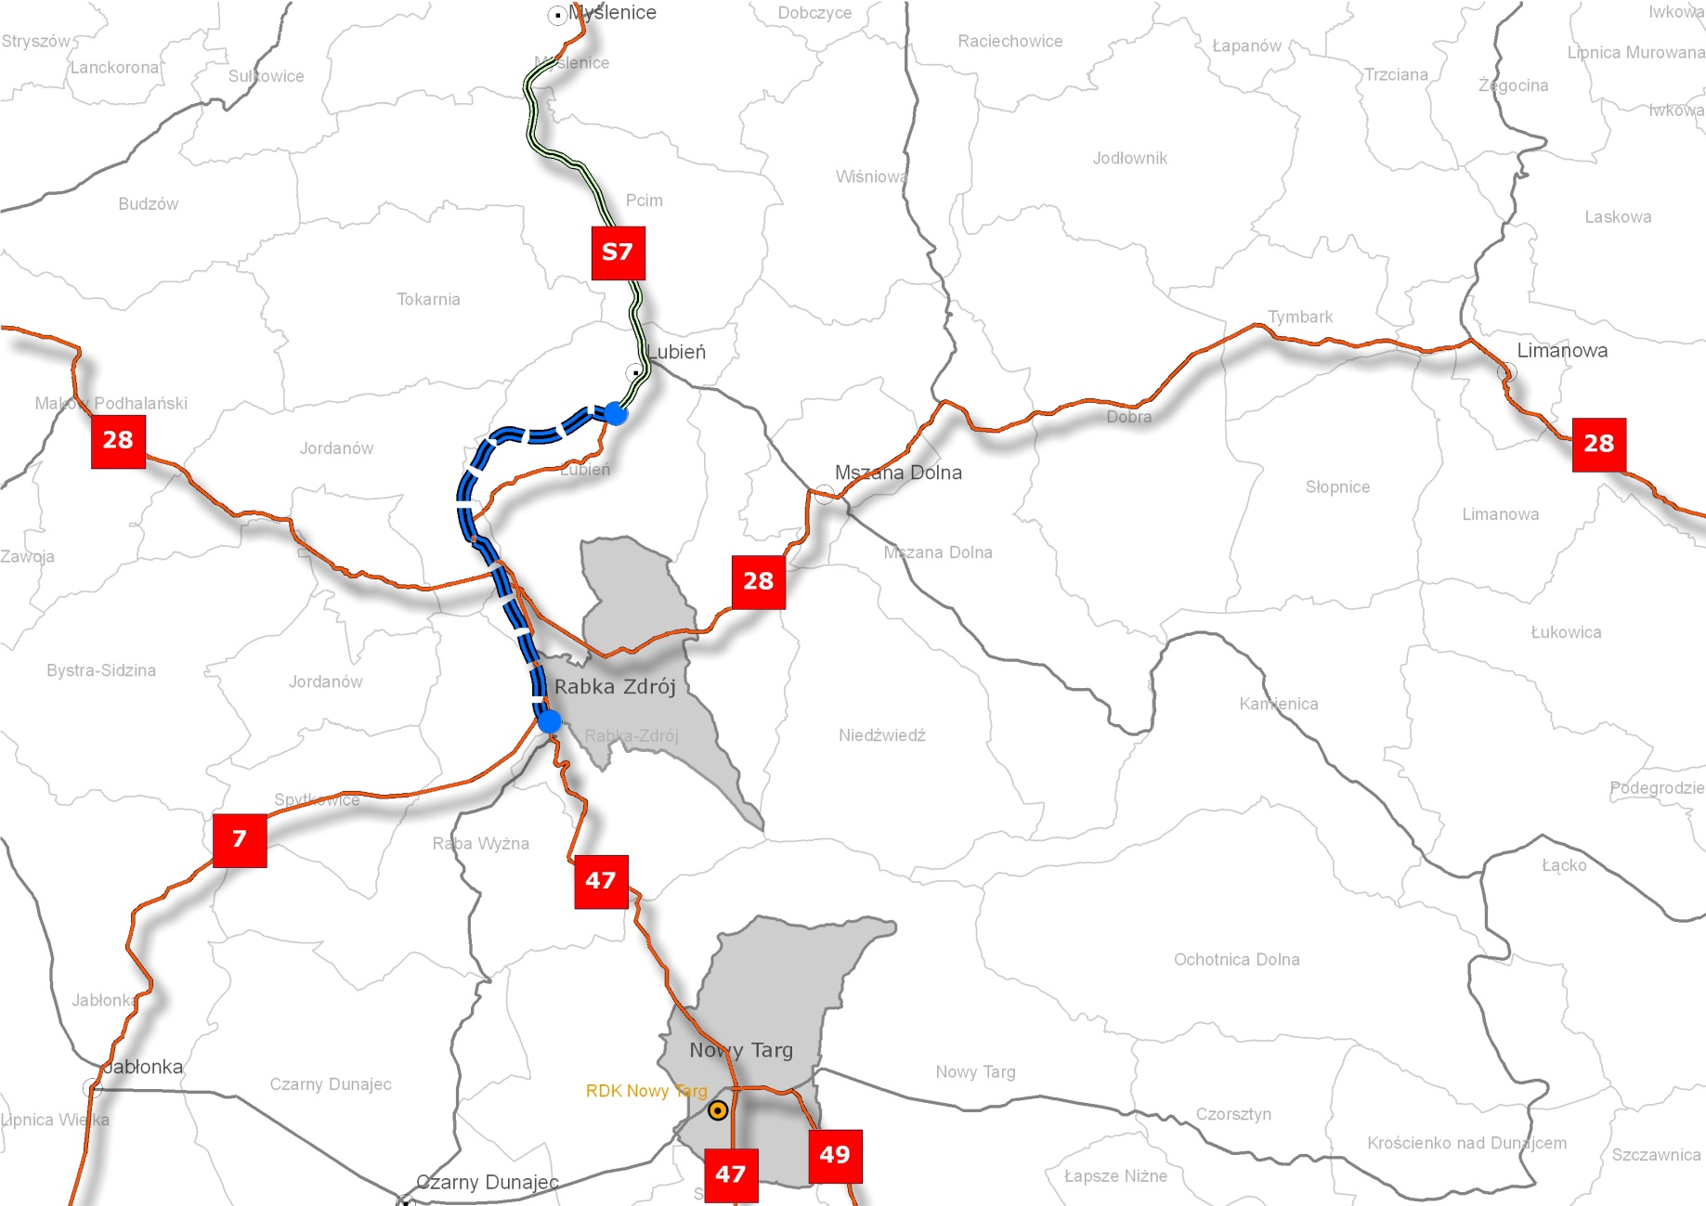
Plan sytuacyjny
Istniejący odc. S-7 Myślenice - Lubień
S–7
odc. Lubień
– Rabka Zdrój
Planowany do realizacji
Generalna Dyrekcja Dróg Krajowych i Autostrad Oddział w Krakowie

Slide 3
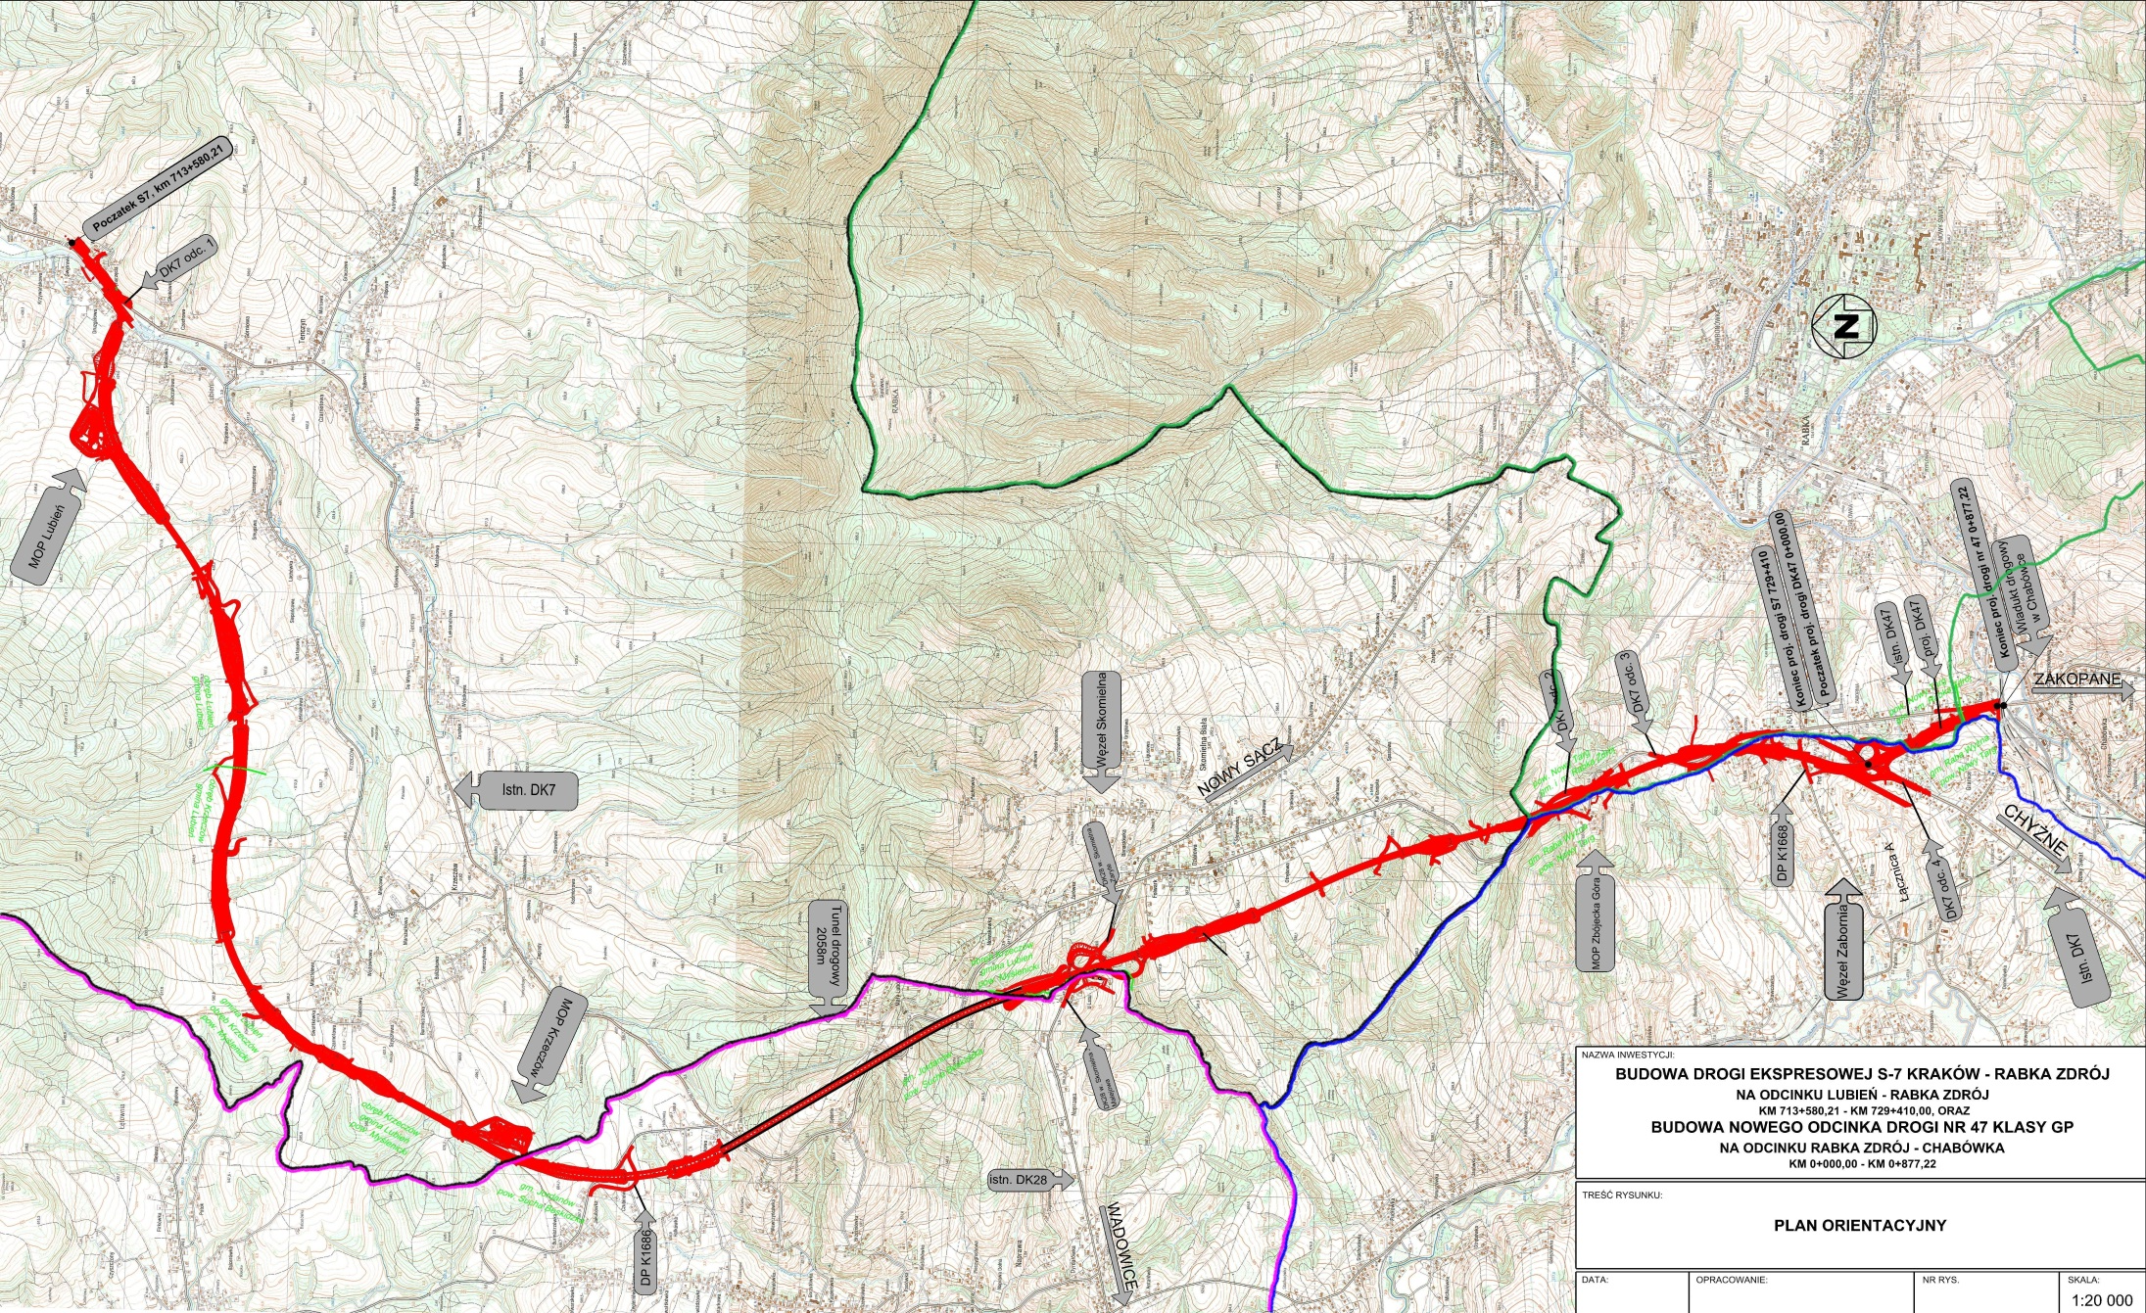
Lokalizacja inwestycji w powiatach i gminach
Powiat Nowotarski
Gmina Rabka Zdój
MOP Lubień
Powiat Myślenicki Gmina Lubień
Węzeł
Zabornia
MOP Zbójecka Góra
Węzeł
Skomielna
Powiat Nowotarski Gmina Raba Wyżna
MOP Krzeczów
Powiat Suski Gmina Jordanów
Generalna Dyrekcja Dróg Krajowych i Autostrad Oddział w Krakowie

Slide 4
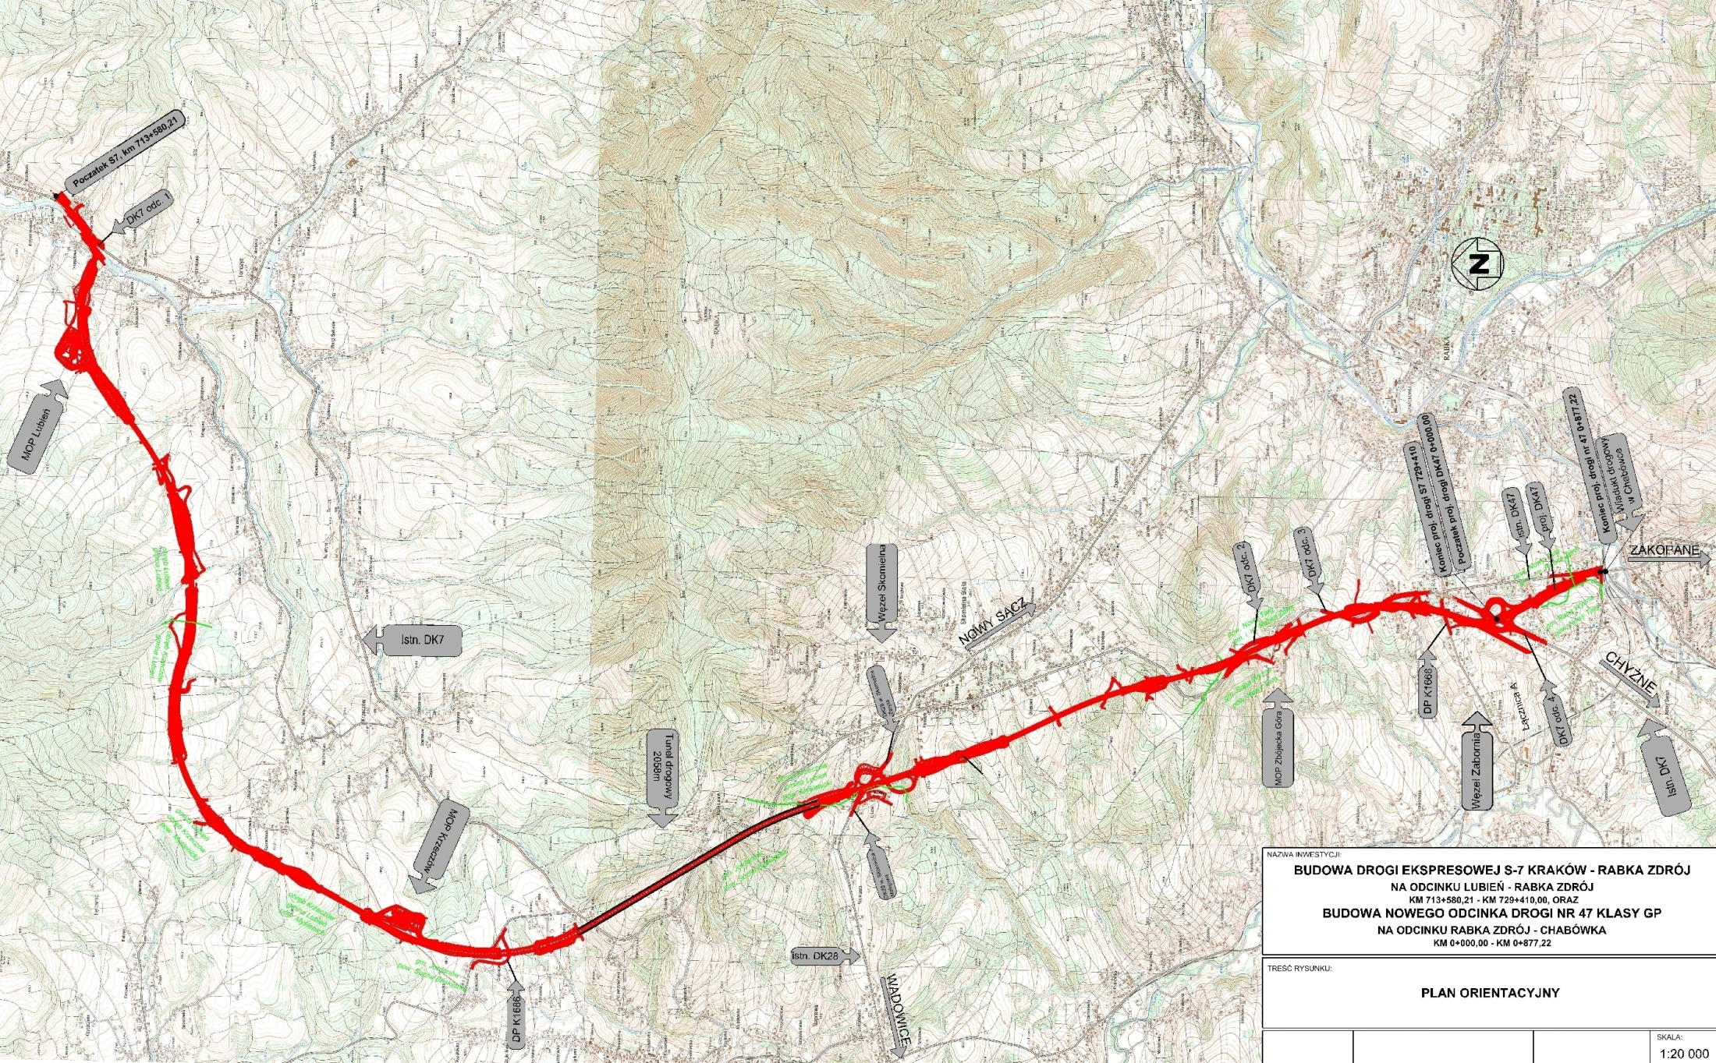
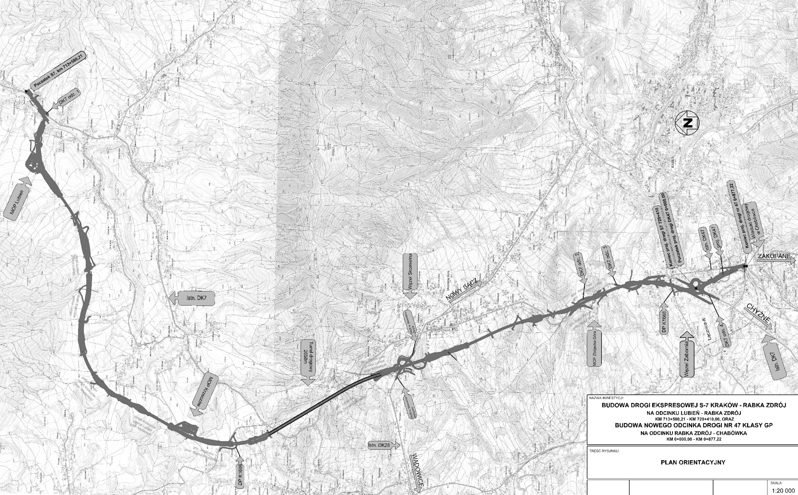
Podział inwestycji na odcinki realizacyjne
S-7
odc. Skomielna Biała
– Rabka Zdrój
km 724+164 – 729+410
długość : 5,246 km
DK 47
odc. Rabka Zdrój
– Chabówka
km 0+000 – 0+877
długość : 0,877 km
S-7
odc. Lubień – Naprawa
km 713+580 – 721+197
długość : 7,617 km
Odcinek I
S-7
odc. Naprawa
– Skomielna Biała
km 721+197 – 724+164
długość : 2,967 km
w tym tunel : 2,058 km
Odcinek III
Odcinek II
Generalna Dyrekcja Dróg Krajowych i Autostrad Oddział w Krakowie

Slide 5
Parametry techniczne dróg
DŁUGOŚĆ ODCINKA ŁĄCZNIE - ok. 16,7 km
DROGA EKSPRESOWA S7
- długość - 15,83 km
- klasa techniczna - S
- prędkość projektowa - 100 km/h
- kategoria ruchu - KR6
- obciążenie na oś - 115 kN/oś
- przekrój dwujezdniowy - 2 x 2
- szerokość jezdni - 2 x 7,00 m
- szerokość pasa ruchu - 3,50 m
- szerokość opaski wewnętrznej - 0,50 m
- szerokość pasów awaryjnych - 2 x 2,50 m ( 3,0m w tunelu)
- szerokość poboczy gruntowych - 0,75 m - 2,25 m
(przy występowaniu urządzeń
organizacji, bezpieczeństwa
ruchu lub ochrony środowiska)
- dostępność do drogi ograniczona - węzły drogowe
(węzeł Skomielna, węzeł Zabornia)
- na wzniesieniach przekrój - 2 x 3
- szerokość jezdni - 10,50 m
- szerokość dodatkowego pasa - 3,50 m
- szerokość opaski zewnętrznej - 1,00 m
DROGA KRAJOWA NR 47
- 0,88 km
GP
80km/h
KR 5
115 kN/oś
2 x 2
2 x 7,00 m
3,5 m
0,5 m
0,75 m - 2,25 m
(przy występowaniu urządzeń
organizacji, bezpieczeństwa
ruchu lub ochrony środowiska)
węzły drogowe
Generalna Dyrekcja Dróg Krajowych i Autostrad Oddział w Krakowie

Slide 6
Parametry techniczne dróg
38 obiektów mostowych, w tym:
- 16 obiektów w ciągu S7 i DK 47 ( docelowo po trzy pasy ruchu) długości 4,2 km
+ 4 w ciągu łącznic na węźle Skomielna o ogólnej długości 0,8 km,
łączna długość 5,0 km (29,9% długości całej trasy)
- 8 obiektów nad S7 i DK 47 o łącznej długości 1,22 km
- 10 obiektów na ciekach (potok Krzywański i rejon węzła Skomielna)
Dodatkowe pasy ruchu na wzniesieniach – 3 odcinki o łącznej długości 8,250 km
Trzy MOP-y: - MOP II - Lubień z dostępem z jezdni zachodniej
- MOP III - Krzeczów z dostępem z jezdni wschodniej,
- MOP II - Zbójecka Góra z dostępem z jezdni zachodniej i wykorzystaniem istniejącej infrastruktury Motelu na Zbójeckiej Górze
2 węzły drogowe: - węzeł „Skomielna” i węzeł „ Zabornia”
4,111 km ekranów akustycznych
25,0 km dróg dojazdowych obsługujących przyległy teren
3,2 km przebudowy (przełożenia) istniejących dróg krajowych
- DK Nr 47 „Zakopianka” 4 odcinki łącznej długości 2,6 km (0,43+0,68+0,72+0,73)
- DK Nr 28 - 0,6 km
Wyburzenia: 26 budynków mieszkalnych i 63 budynków gospodarczych, inwentarskich, garaży
Generalna Dyrekcja Dróg Krajowych i Autostrad Oddział w Krakowie

Slide 7
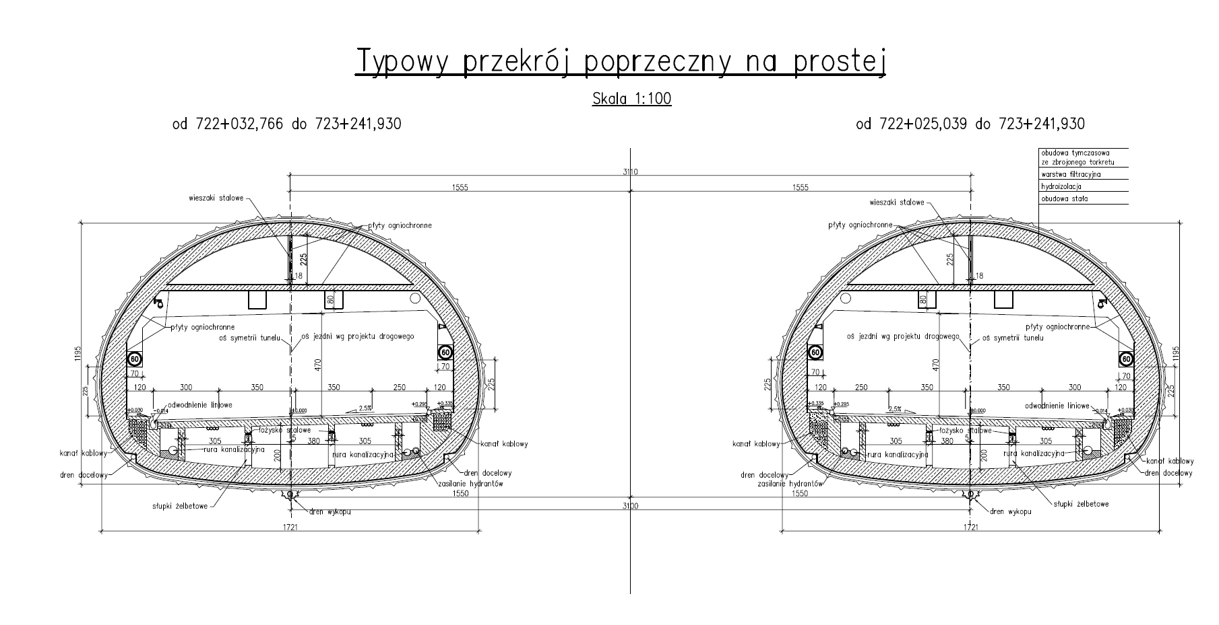
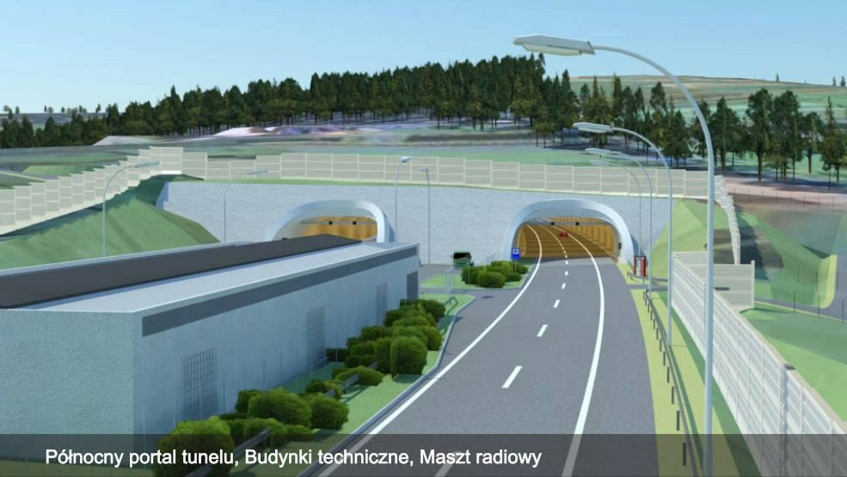
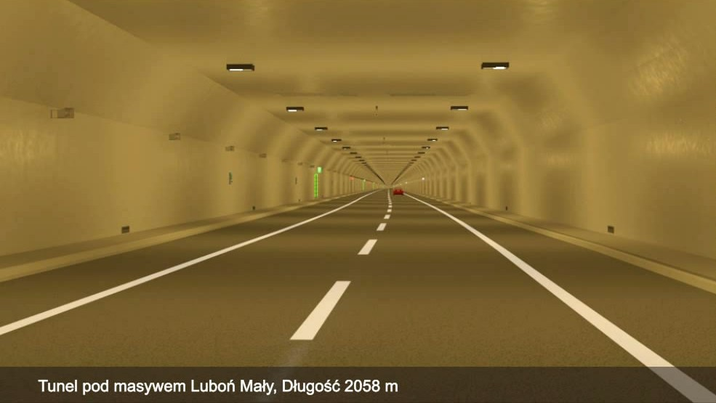
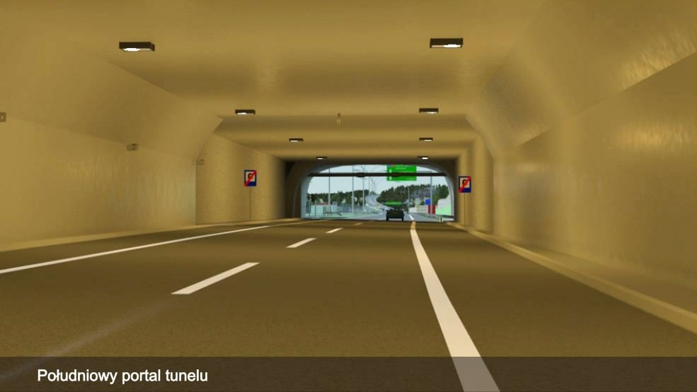
Tunel drogowy pod masywem Małego Lubonia
Tunel drogowy o długości 2 058 m (12,3 % długości całej trasy)
Generalna Dyrekcja Dróg Krajowych i Autostrad Oddział w Krakowie

Slide 8
Harmonogram realizacji
Planowany harmonogram realizacji inwestycji :
2014 grudzień - ogłoszenie o możliwości składania wniosków przez Wykonawców chcących wziąć udział w postępowaniu przetargowym.
rok 2015 – wykup terenów oraz kontynuacja procedury
przetargowej na wyłonienie wykonawcy robót budowlanych
rok 2016 – podpisanie umowy na realizację inwestycji
oraz rozpoczęcie robót budowlanych
lata 2016 – 2018 – realizacja robót drogowych – odcinek I i III (24 miesiące)
lata 2016 – 2021 – realizacja robót tunelowych – odcinek II (54 – 60 miesięcy)
Generalna Dyrekcja Dróg Krajowych i Autostrad Oddział w Krakowi

Slide 9
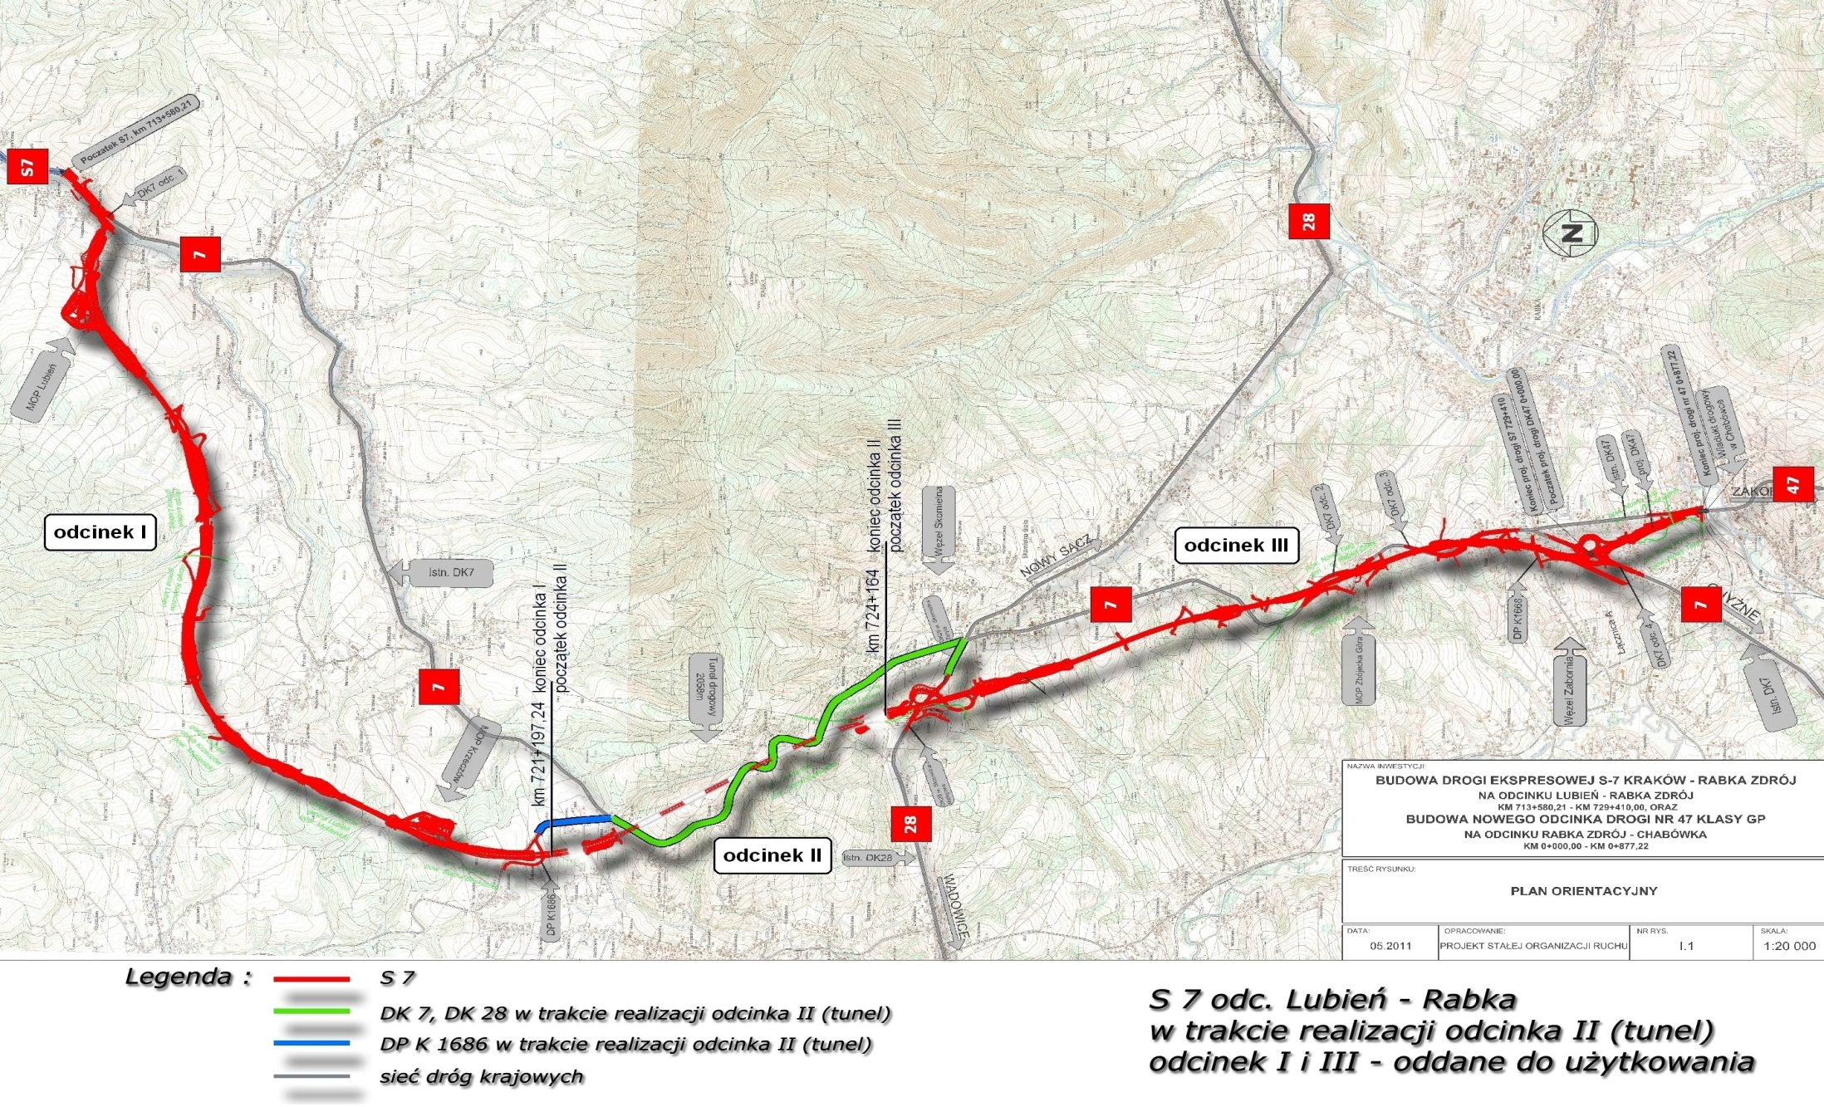
Organizacja ruchu w trakcie realizacji inwestycji
(realizacja odcinka II - budowa tunelu)
Generalna Dyrekcja Dróg Krajowych i Autostrad Oddział w Krakowie

Slide 10
DZIĘKUJEMY ZA UWAGĘ
Generalna Dyrekcja Dróg Krajowych i Autostrad Oddział w Krakowie

